Slide 1
Projet Java : Gestion d’un hôpital
Thomas Couraud – Aurélien Coudert – Keerthigan M
ECE Paris - ING 3 – TD6

Slide 2
Sommaire
Diagramme de classes
Conception technique
Maquettes
Versionning Git
Bilan Collectif
Bilans individuels
Bibliographie

Slide 3
Diagramme de classes

Slide 4
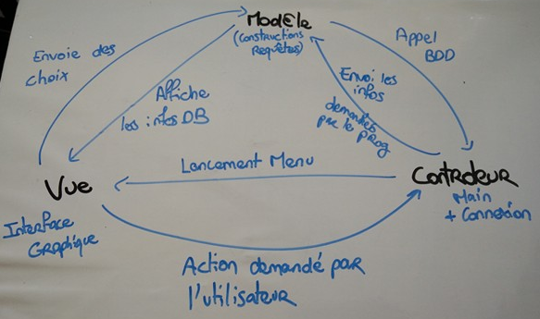
Conception technique
Modèle – Vue - Contrôleur

Slide 5
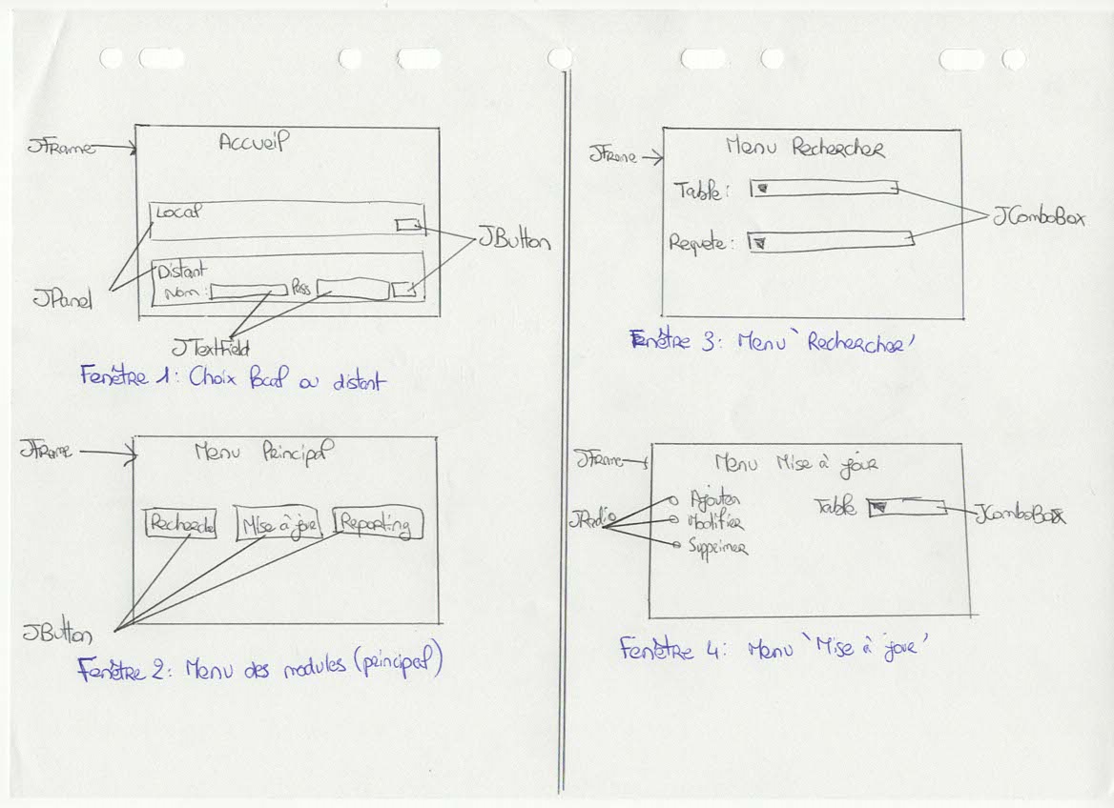
Maquettes des fenêtres

Slide 6
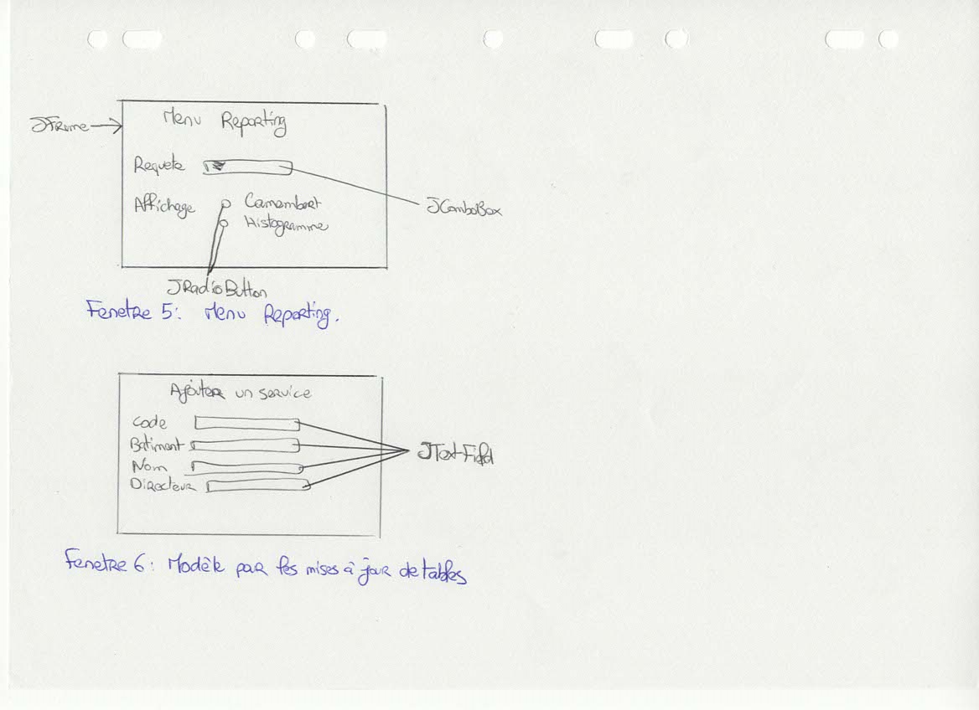
Maquettes des fenêtres
Cette fenêtre permet l’ajout, la modification ou la suppression des tables. Il en existe une pour chaque table et pour chaque option de mise à jour.

Slide 7
Versionning GitHub

Slide 8
Bilan Individuel

Slide 9
Bilan Collectif

Slide 10
Bibliographie

